Slide 1
Ω
B
A
A∧B

Slide 2
P(関西人判定|宇宙人)=0.01
P(その他判定|宇宙人)=0.00
1) 全体を、宇宙人,関西人,その他の人口に分ける
2) 各人口を，宇宙人と判断される領域とそれ以外に分ける
P(宇宙人判定|宇宙人)=0.99
P(Y=宇宙人)=0.0001
P(Y=関西人)=0.2
P(関西人判定|関西)=0.95
全体の面積(確率)
=P(Ω)=1.0
P(その他判定|関西)=0.03
P(宇宙人判定|関西人)=0.02
P(Y=その他)=0.699
P(関西人判定|他)=0.09
P(その他判定|他)=0.90
P(宇宙人判定|他)=0.01
求めたいのは P(Y=宇宙人|X=宇宙人判定) = P(X=宇宙人判定|Y=宇宙人) / P(宇宙人判定)

Slide 3
確率密度関数
x
…
-5
-4
-3
-2
-1
+0
+1
+2
+3
+4
…
ビンのindex
i番目のビン
i番目のビンの面積 は, 確率変数Xが 区間[hi , h(i+1) )に入る確率を表す．
h×l = P(hi≦x≦ h(i+1))
l
[h×i , h×(i+1))
h

Slide 4
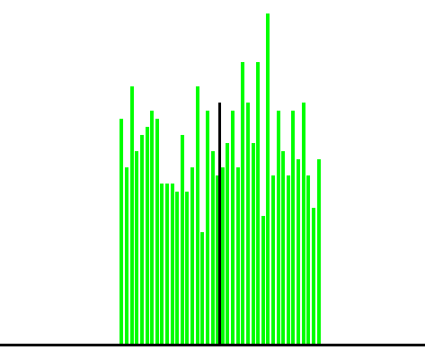
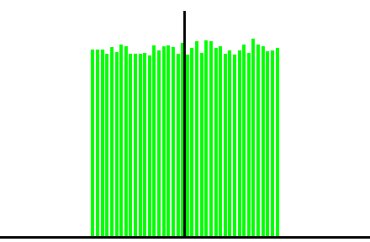
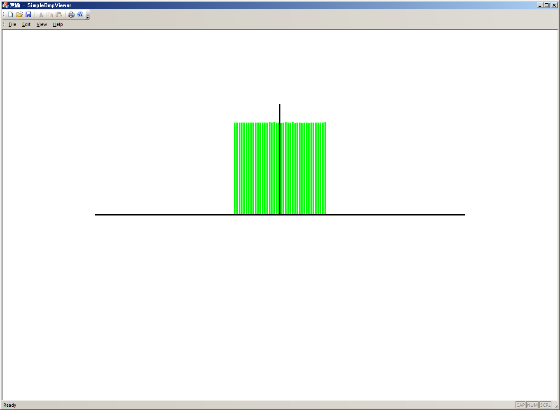
500 5000 100000 10000000
N_{pt}=1000
N_{pt}=100000
N_{pt}=10000000
0.5
0.5
0.5
-1.0
0
1.0
-1.0
0
1.0
-1.0
0
1.0

Slide 5
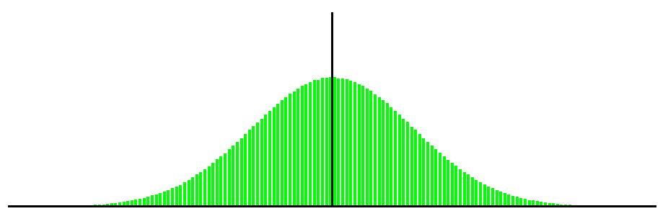
0.4
-4.0
-2.0
0
2.0
4.0

Slide 6
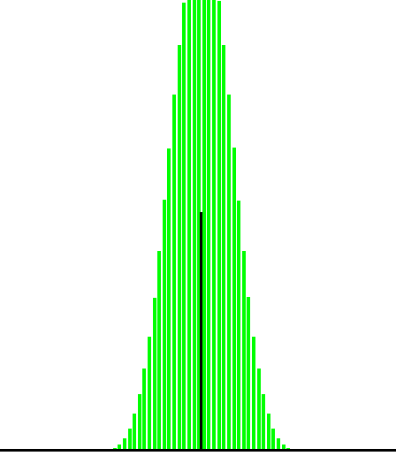
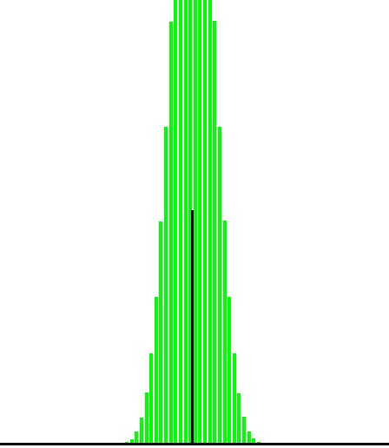
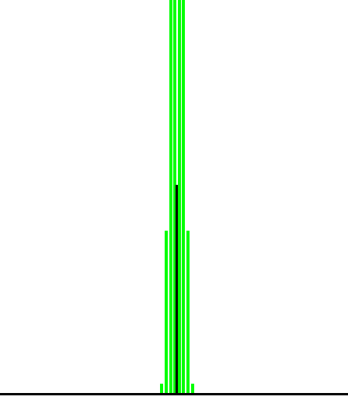
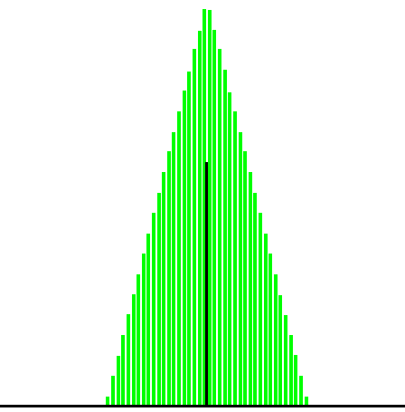
N=4
N=8
N=128
n=2
n=1

Slide 7
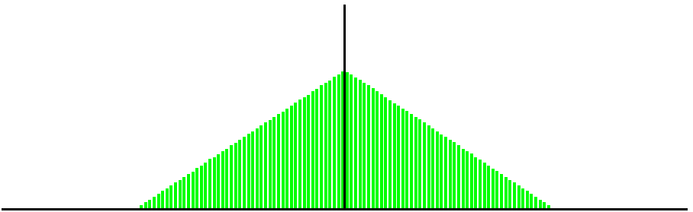
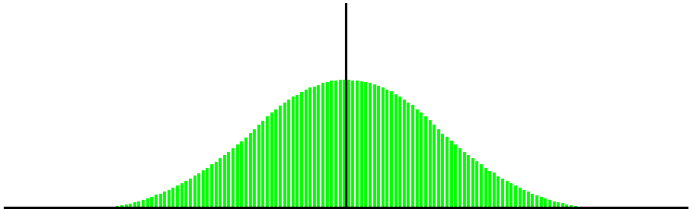

n=1
n=2
0.5
0.5
-4.0
-2.0
0
2.0
4.0
-4.0
-2.0
0
2.0
4.0
n=3
n=128
0.5
0.5
0
-4.0
-2.0
0
2.0
4.0
-4.0
-2.0
2.0
4.0

Slide 8
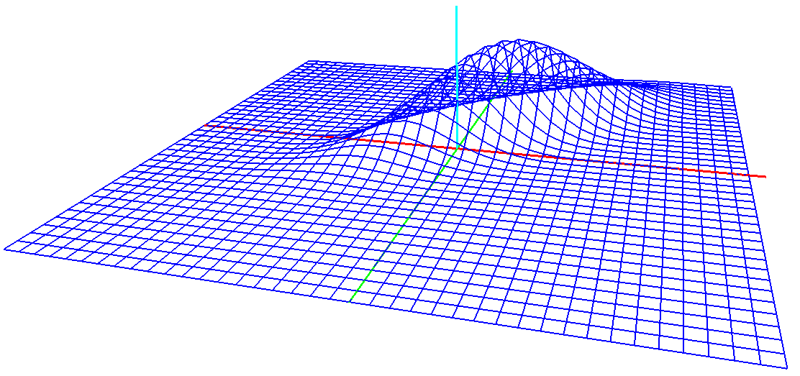

Slide 9
1)正方形内に一様分分布に従う点群を発生させる
2)面積=(円内の点数)/総点数×正方形面積
2.0

Slide 11
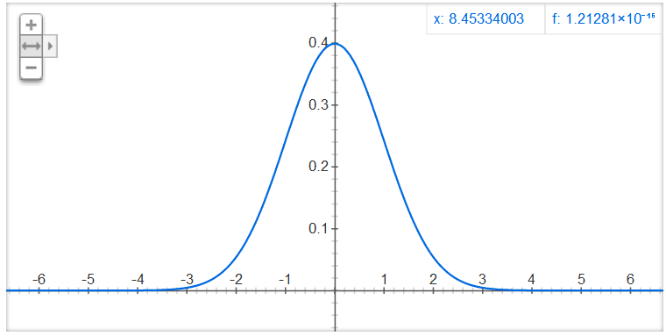
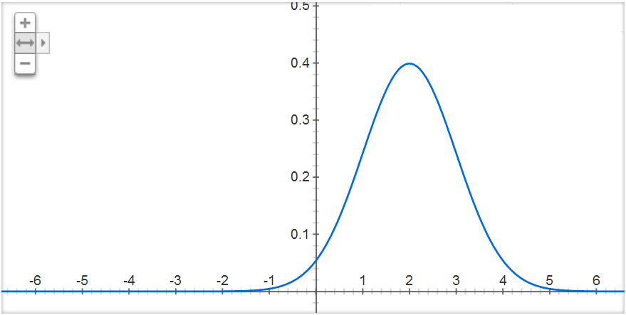
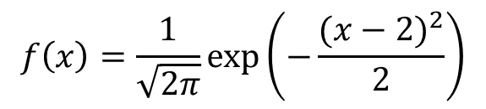
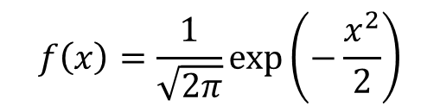
$$f\left(x\right)=\frac{1}{\sqrt{2π}}exp⁡\left(−\frac{x^{2}}{2}\right)$$
$$f\left(x\right)=\frac{1}{\sqrt{2π}}exp⁡\left(−\frac{{(x−2)}^{2}}{2}\right)$$

Slide 12
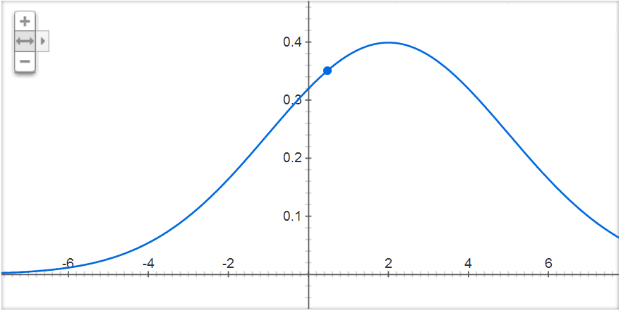
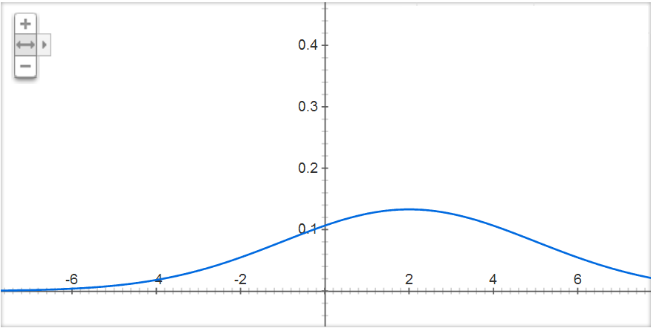
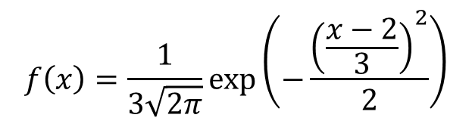
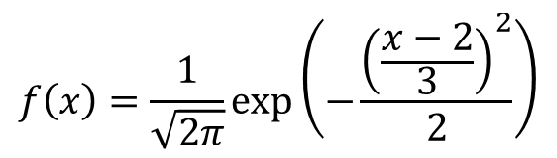
$$f\left(x\right)=\frac{1}{\sqrt{2π}}exp⁡\left(−\frac{{\left(\frac{x−2}{3}\right)}^{2}}{2}\right)$$
$$f\left(x\right)=\frac{1}{3\sqrt{2π}}exp⁡\left(−\frac{{\left(\frac{x−2}{3}\right)}^{2}}{2}\right)$$

